Slide 1


Introducción del Proyecto
El presente proyecto se basa en analizar los datos reportados por una empresa
de ventas de productos de limpieza.
El objetivo de dicho análisis es encontrar estrategias y datos relevantes para la empresa.
Esto ayudará a la mejora continua y en la toma de decisiones eficiente.
La empresa nos comparte 5 archivos de datos con registros de ventas, id de productos y categorías de los mismos. Se procesa la información en como Excel, SQL, Python, Looker Studio y AWS para tener una mejor presentación de la información relevante.

Slide 2
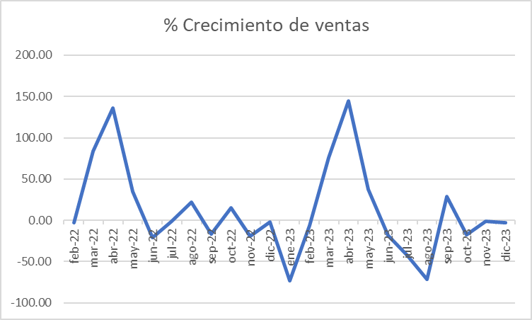
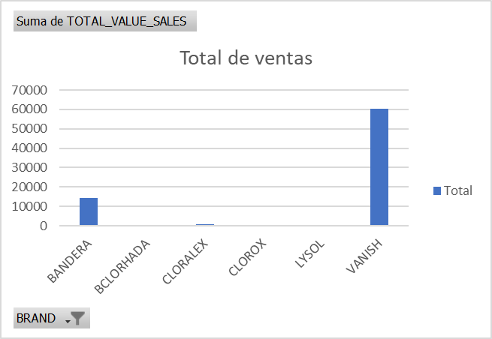
Exploración y Análisis Inicial con Excel
Se utilizaron tablas dinámicas para realizar cruces de datos y obtener insights sobre las ventas por
categoría de producto, región y periodo de tiempo. El análisis incluyó la identificación de
patrones de ventas y outliers que pudieran afectar la interpretación general.
En la gráfica de líneas se observa el desarrollo de las ventas totales a través del tiempo. Teniendo temporadas altas y bajas. Una temporada con buenas ventas son en los meses de marzo y abril.
En base al análisis de la información se tiene registro de ventas solo de la categoría 1. Por lo cuál se optó por analizar las marcas siendo vanish la de mayor monto de ventas totales

Slide 3
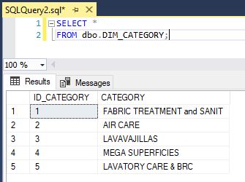
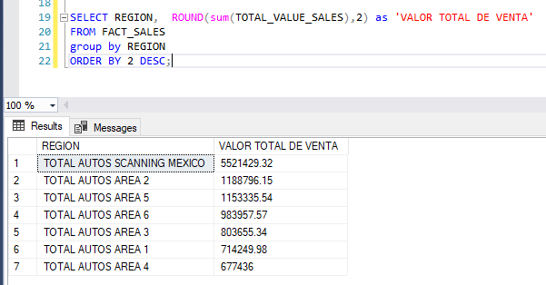
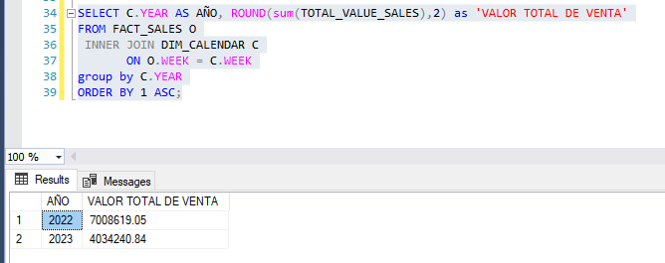
Análisis de Datos con SQL
Se utilizó SQL para crear una base de datos de la información
y poder concentrarla y analizarla con mayor profundidad.
En el análisis SQL se encontró que la región con mayor valor total
De venta es la de AUTOS SCANNING MEXICO. Asimismo, se observó que en el año 2022 se tuvieron mayor valor de ventas que el 2023.

Slide 4
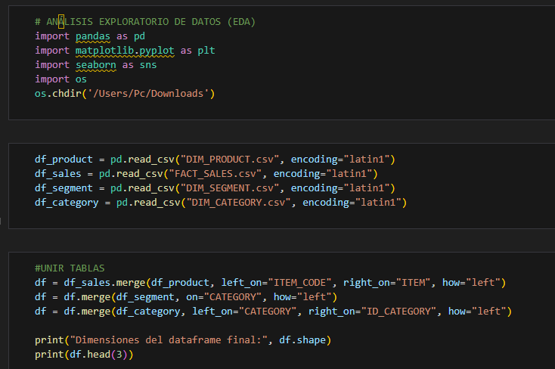
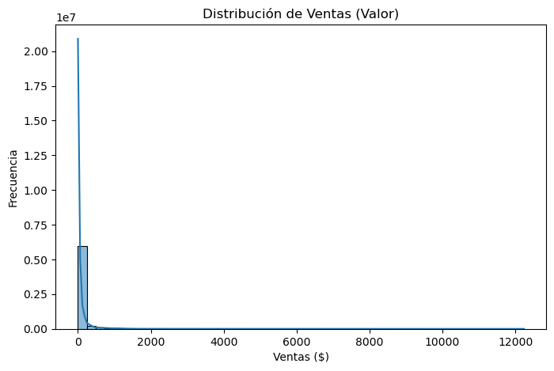
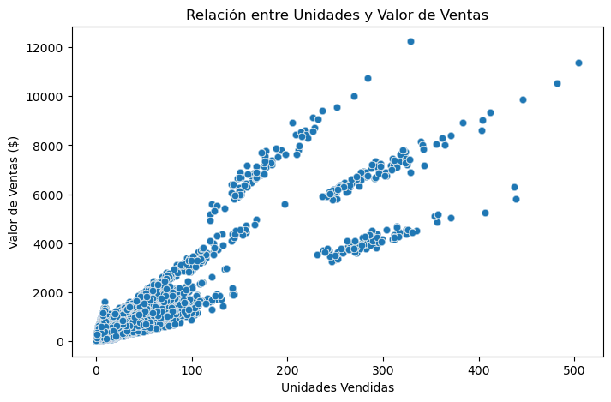
Limpieza y Transformación de Datos con Python
Se procesa la información en Python para encontrar datos
relevantes de la información.
Algunos insights encontrados en Python:
- La distribución de ventas está sesgada a la derecha: pocos productos concentran grandes ventas.
- Existen fechas con picos claros, posiblemente por campañas o estacionalidad.
- Fuerte correlación visual entre unidades vendidas y valor de ventas.
- Algunas regiones superan ampliamente a otras en ventas, identificando mercados clave. Destaca: TOTAL AUTOS SCANNING MEXICO
- Outliers notables en segmentos, lo que puede indicar productos estrella o errores de registro. Solo se tienen registros de venta de la categoria 1

Slide 5
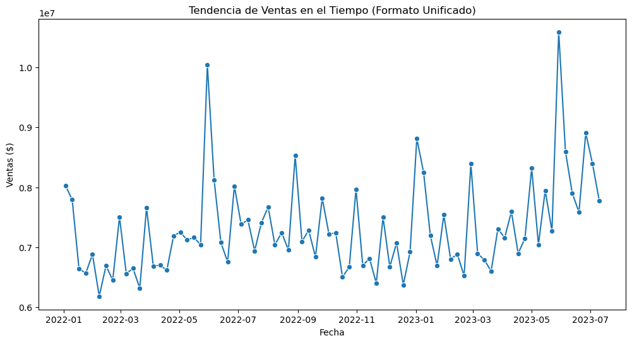
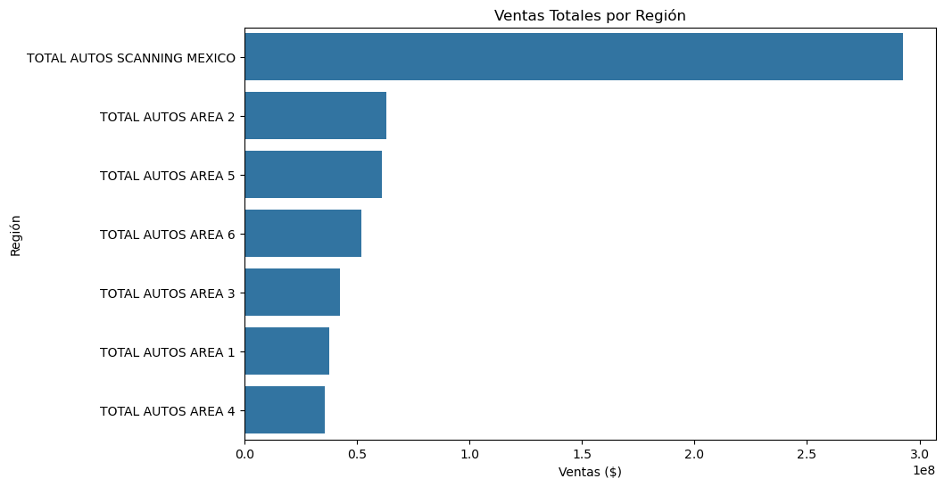
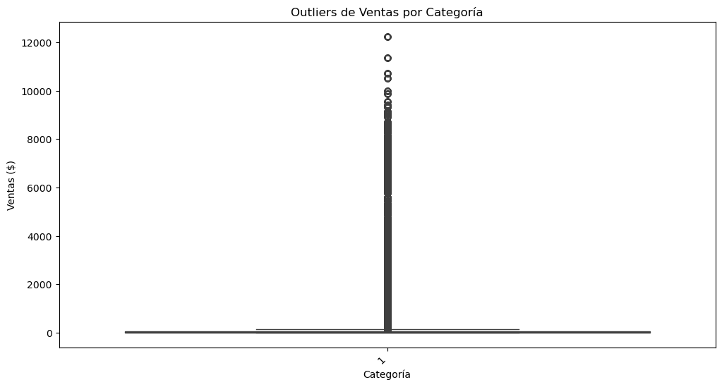
Análisis Exploratorio de Datos (EDA) y Visualizaciones
Con el análisis de Python crearon histogramas y boxplots para visualizar la distribución de ventas por categoría de producto y región. Así como Gráficos de líneas que permitan observar tendencias de ventas en el tiempo.
Se observa que la categoría 1 es la única que destaca en las ventas globales.

Slide 6
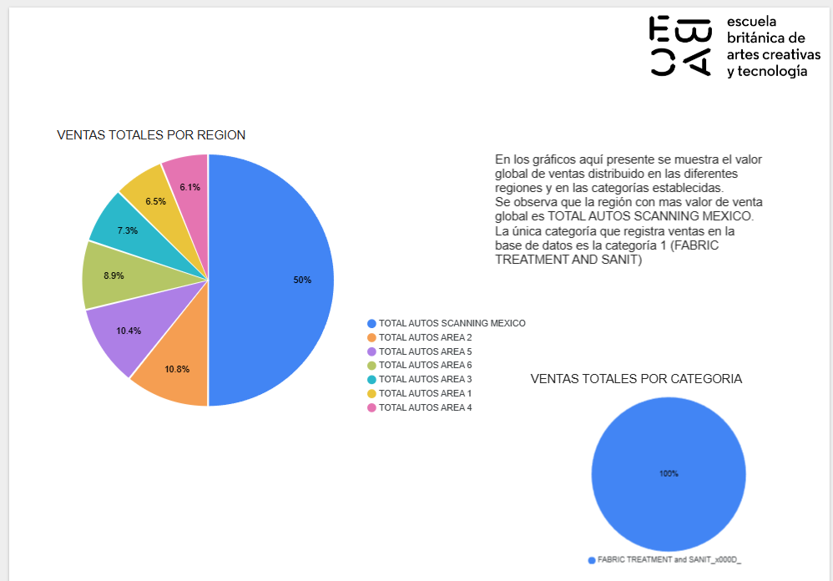
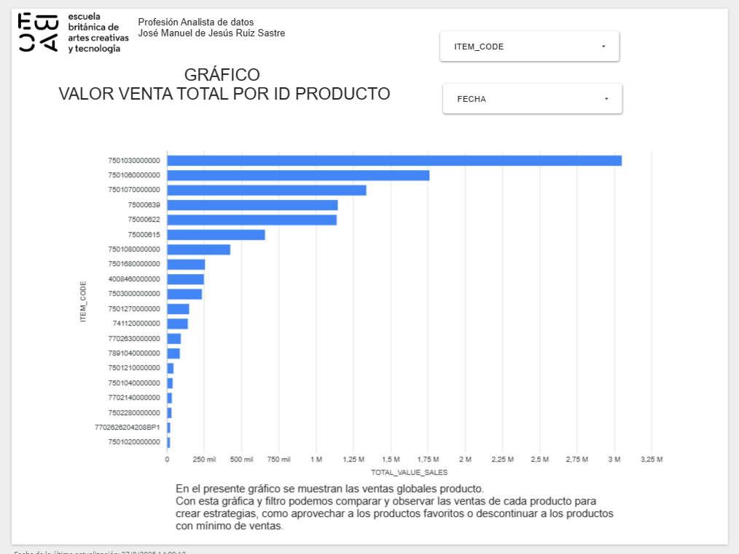
Creación de un Dashboard en Looker Studio
El tablero incluye secciones clave como resumen de ventas, desempeño por categoría y análisis geográfico. Las visualizaciones fueron diseñadas para ser interactivas, permitiendo a los usuarios explorar los datos mediante filtros.
Se comparte liga de tablero para analizar la información con filtros y estructuras gráficas. En uno de los gráficos se puede comparar los productos por su ID en función de sus ventas totales.
https://lookerstudio.google.com/reporting/549c3d9b-13ef-4b4c-bce0-81c51462f033
https://lookerstudio.google.com/s/pBhSCBRWQJ4

Slide 7
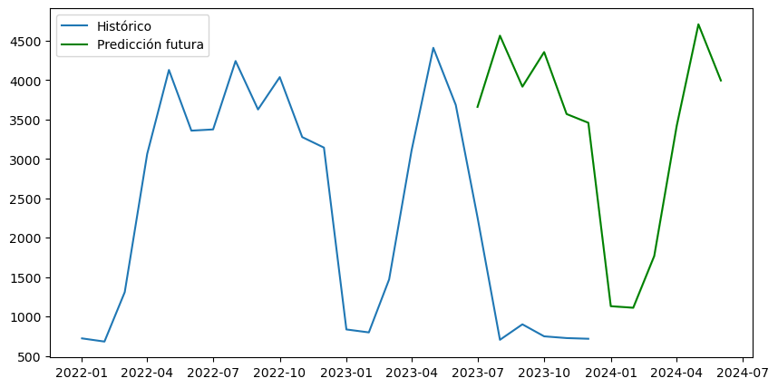
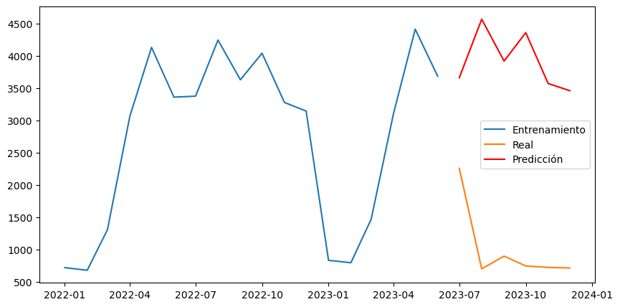
Predicción de Ventas con Machine Learning
Se utilizó un modelo de regresión lineal múltiple y un modelo de series de tiempo SARIMA para predecir las ventas futuras. La selección del modelo se basó en los patrones de ventas observados en los datos históricos.
Validación del Modelo: El modelo fue validado utilizando métricas como el Error Absoluto Medio (MAE) y el Error Cuadrático Medio (MSE). Se realizaron ajustes para optimizar la precisión del modelo.
Predicciones Futuros: Las predicciones de ventas para los próximos meses se presentaron en forma de gráficos de líneas comparativos entre los datos reales y las predicciones del modelo.
Predicción futura (12 meses):
El pronóstico muestra un comportamiento estable, sin señales de fuertes tendencias de crecimiento o decrecimiento.
Esto sugiere que la demanda de Vanish (y posiblemente Lysol, si se modela igual) se mantendrá constante, lo cual es útil para planificación de inventarios y distribución.
El intervalo de confianza verde da un rango de variación esperado, importante para planear escenarios conservadores y optimistas.

Slide 8
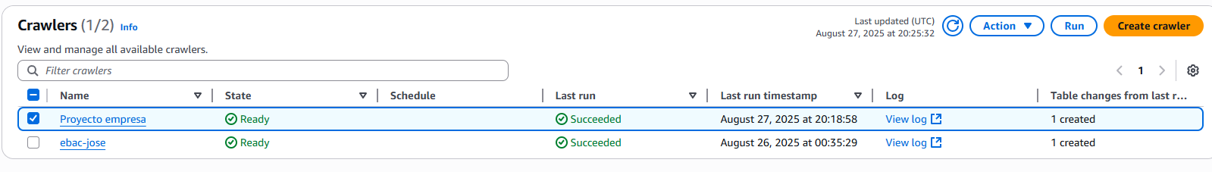
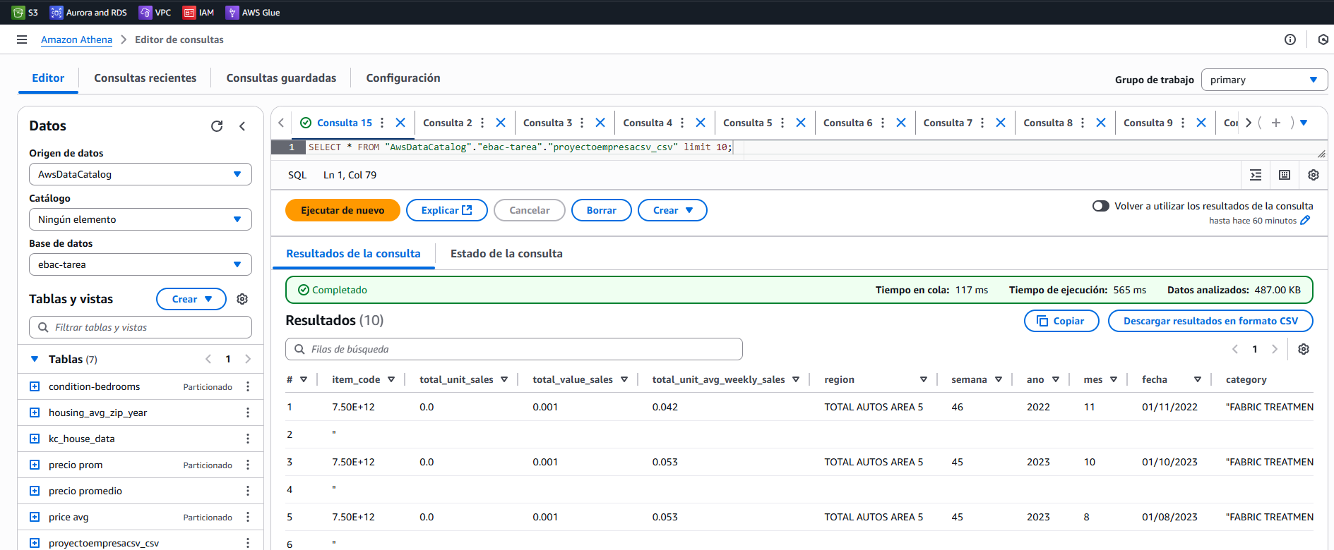
Análisis en AWS con Cloud Computing

Slide 9
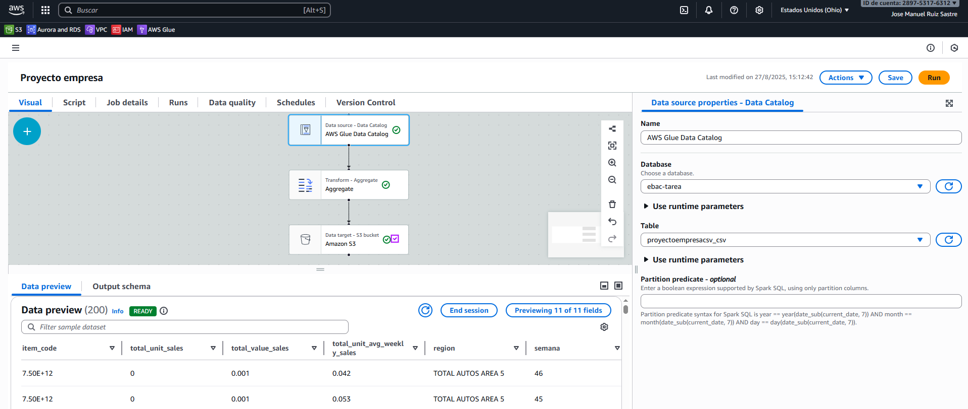
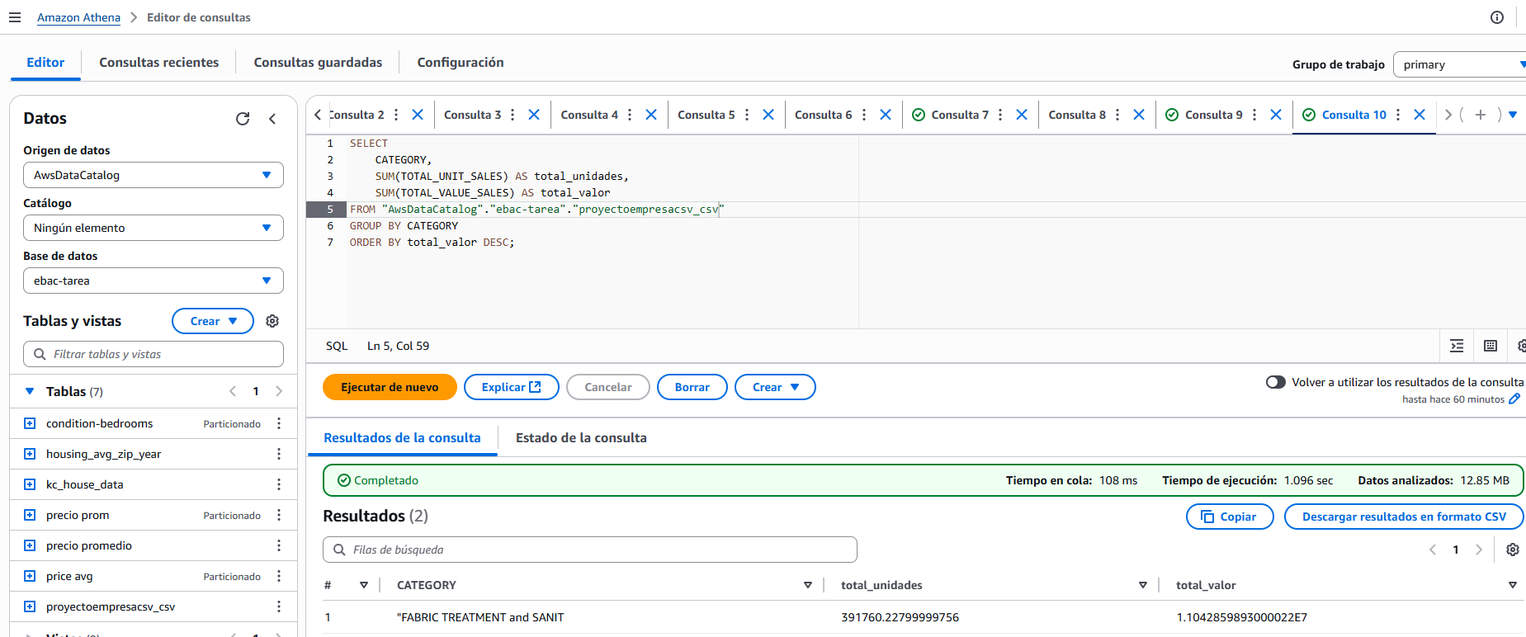
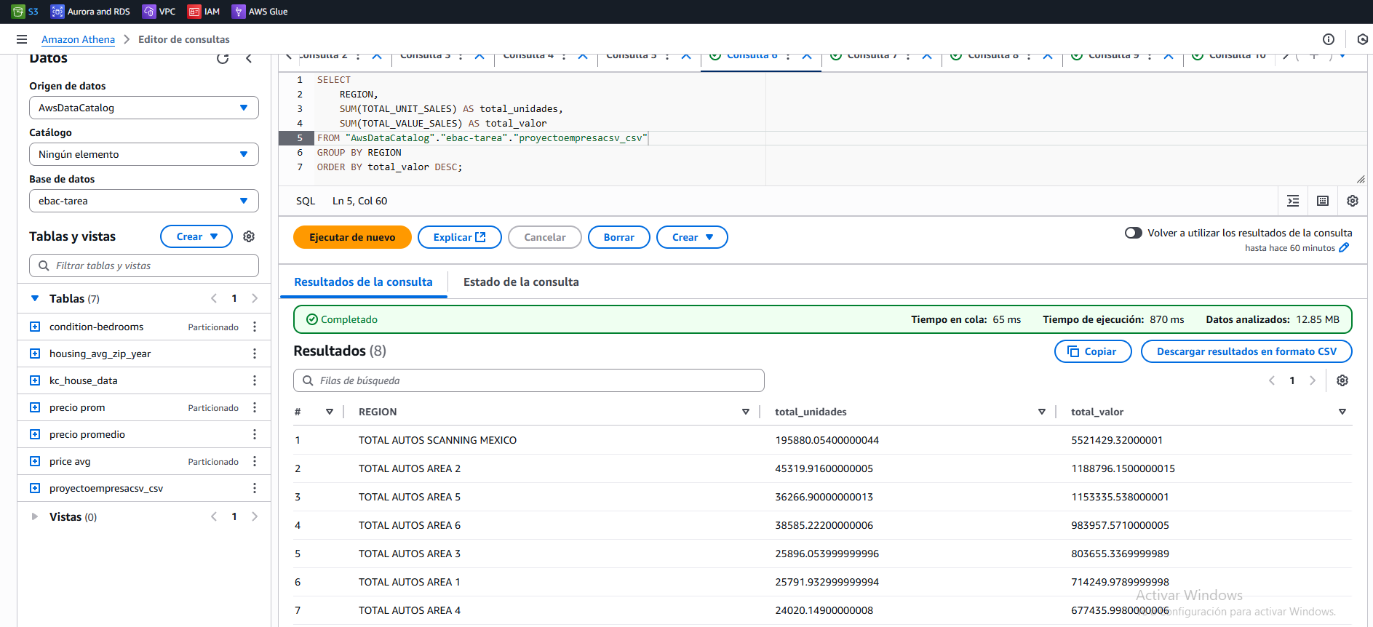
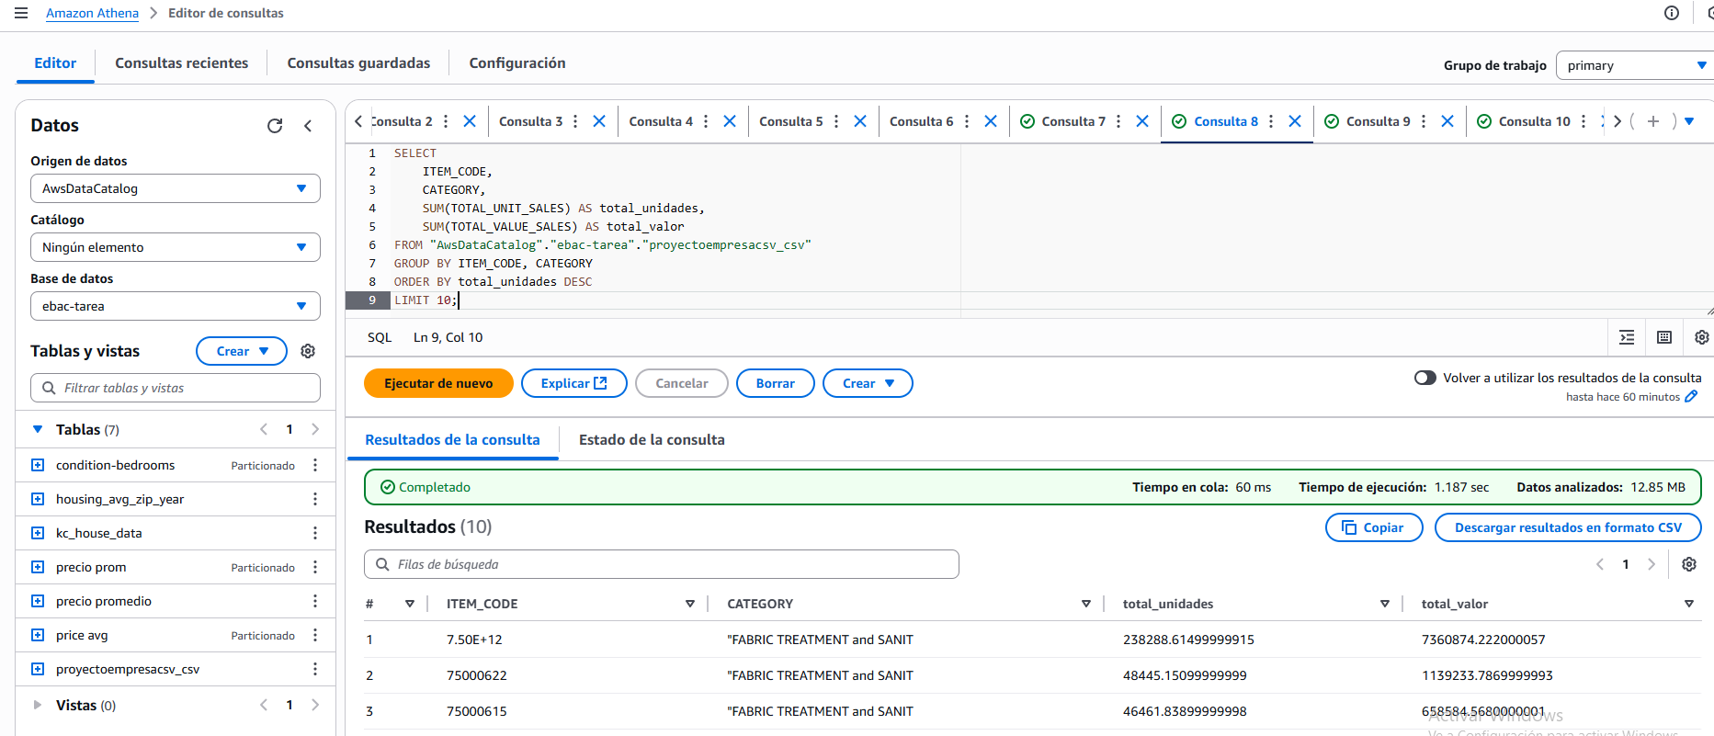
Con el análisis AWS Athena se obtienen datos relevantes como:
El top 10 de ID productos mas vendidos
Las ventas totales por región
Las ventas promedios por semana
Análisis en AWS con Cloud Computing

Slide 10
Conclusiones y Recomendaciones
Como datos relevantes encontrados se tiene que:
Solo se vendieron productos de la categoría 1
Dicha categoría se divide en diferentes marcas y características.
La marca vanish tiene mayor valor global de ventas.
Los meses de marzo y abril son los que mayor valor de venta tenemos registrados en ambos años, 2022 y 2023.
La región TOTAL AUTOS SCANNING MEXICO es la que mayor valor global de ventas representa.
El ID de producto con mayor valor de ventas es el ID 75010300000000.
Como recomendación se sugiere:
Promover las demás categóricas para confirmar si son productos que puedan generar ganancias para la empresa.
Hacer ofertas o descuentos con el top de los ID productos con mayor venta.
Evaluar las estrategias de venta de las regiones con pocas ventas, debido a que la de mayor ventas destaca por mucho en comparación con las otras.
Tomar en cuenta los meses marzo y abril, ya que son los meses donde se disparan las ventas.

